Slide 1
擬音語
擬態語
ムサガリエワ・ボタ
２年生

Slide 2

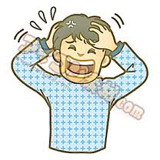
1. いやな気持ち、いい気持ち
いらいら 副詞、～する
ものごとが進まなくて、気持ちがおちつかないようす。
例：
バスが来ないので、いらいらする。
ともだちがやくそくの時間におくれているので、いらいらする。
何かわすれたので、いらいらする。

Slide 3
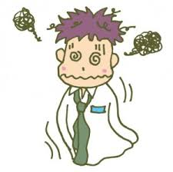
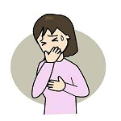
むかむか 副詞、～する
はきけや怒りで気分が悪いようす。
例：
ときどき病気なとき、むかむかする。
多いくだものを食べたので、むかむかしている。
彼の長い話を聞いていると、腹が立って、むかむかしてくる。

Slide 4
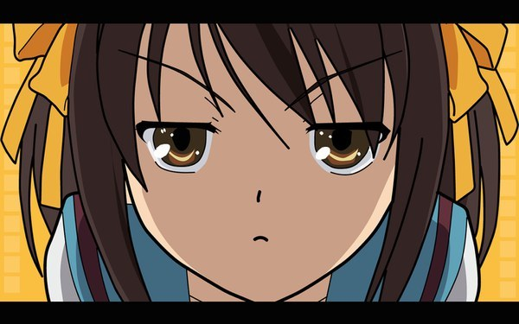
うんざり 副詞、～する
もうこれ以上はいやだと思うようす。
例：
つまらないこぎを聞いたので、うんざりした。
毎日同じごはんを食べて、うんざりしている。
２時間ぐらいバスをまっていたので、みんなうんざりしている。

Slide 5

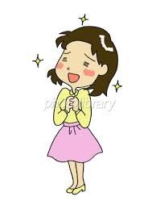
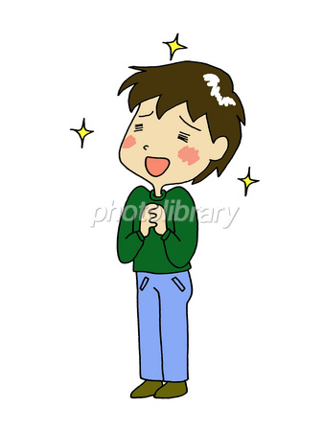
うっとり 副詞 ～する
美しいものを見たり、聞いたりして、酔ったようないい気分になるようす。
例：
美しい花をうっとり見ていた。
すてきなストリをうっとり聞いていた。
美しい音楽を聞いて、うっとりした。

Slide 6
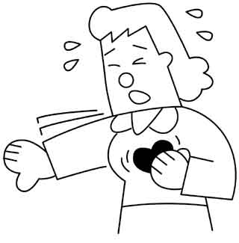
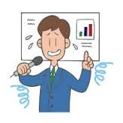
2. 興奮
どきどき 副詞 ～する
運動や緊張のために、心臓の動きがはやくなるようす。
例：
空っぽへやで何かのおとが聞こえるとき、どきどきする。
ゆうめいな人と話したので、どきどきした。
どきどきしながら、かれにプレゼントをあげた。

Slide 7
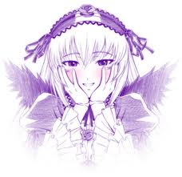
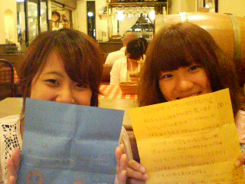
わくわく 副詞 ～する
楽しい期待で心がおちつかないようす。
例：
本のおもしろいエピソードを読むので、わくわくする。
プレゼントをもらったので、わくわくした。
わくわくしながら、てがみをあけた。

Slide 8
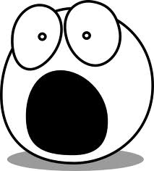
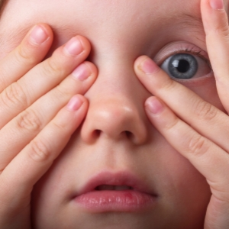
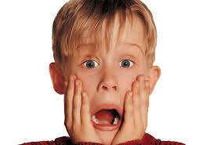
はらはら 副詞 ～する
ほかの人やもののようすが危なく見えて、とても心配に思うようす。
例：
外から子どものなきごえを聞いたので、はらはらした。
車のいっそくを見たとき、はらはらした。
男の子は危ないものをしているので、はらはらする。

Slide 9
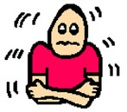
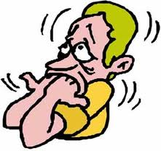
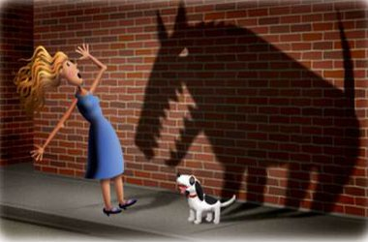
ぞくぞく 副詞 ～する
おそろしさや寒さでからだがふるえるように感じるようす。また、からだがふるえるくらい感動や興奮しているときにも使う。
例：
くもがきらいで、くもを見るとぞくぞくする。
そよにさむくと、ぞくぞくする。
すばらしい音楽を聞いて、ぞくぞくした。

Slide 10
ご清聴は
どうもありがとう
ございました

